Slide 1
Chủ đề 7.
TỪ TẾ BÀO ĐẾN CƠ THỂ
Bài 19.
CƠ THỂ ĐƠN BÀO VÀ CƠ THỂ ĐA BÀO

Slide 2
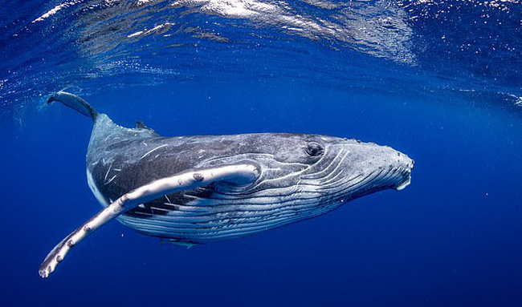
Động vật lớn nhất hành tinh
Theo Wikipedia, Cá voi xanh (Whale) còn gọi là cá ông là động vật lớn nhất trên hành tinh. Nó dài 30 mét và nặng tới 180 tấn.

Slide 3
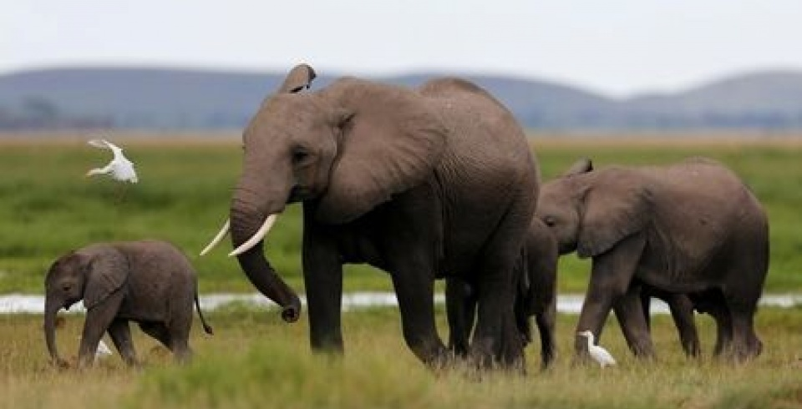
Động vật lớn nhất trên cạn
Theo Wikipedia, Những con voi đực châu Phi to lớn có thể có khối lượng cơ thể lên tới 7,5 tấn và cao trên 4 m.

Slide 4
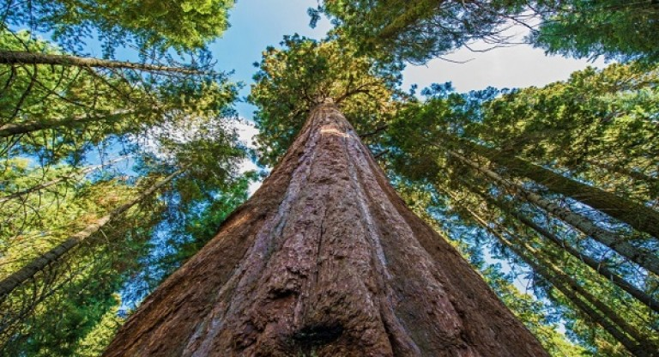
Thực vật lớn nhất
Cây gõ đỏ cổ thụ Hyperion (ở Mỹ) là một cây tùng bách cao khoảng 115,5m với đường kính thân cây gần 9m.

Slide 5
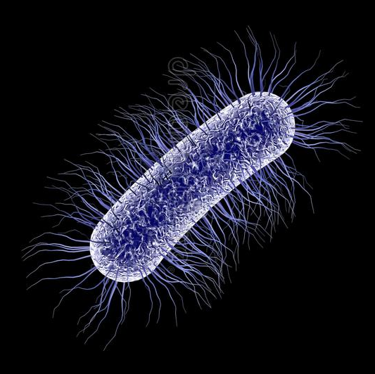
Sinh vật bé nhất
Vi khuẩn Escherichia Coli kích thước chỉ khoảng 1 micromet, và chỉ gồm 1 tế bào.
1 μ = mm
1
1000

Slide 6
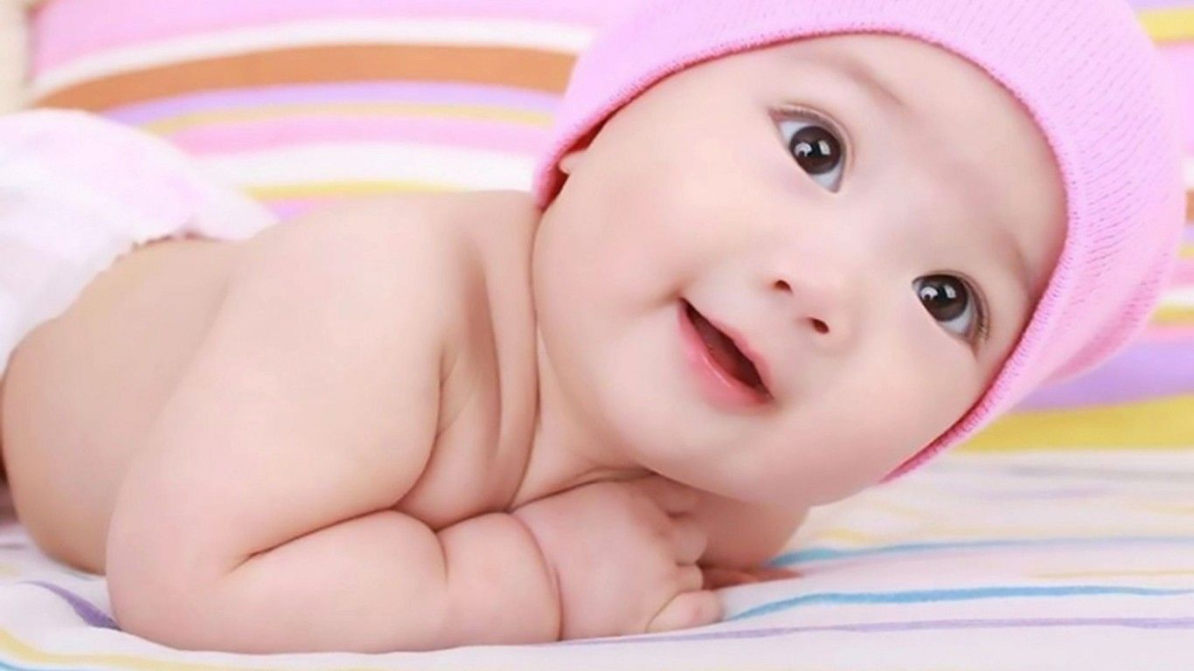
Con người
Cơ thể người có khoảng 75 nghìn tỉ tế bào.

Slide 7
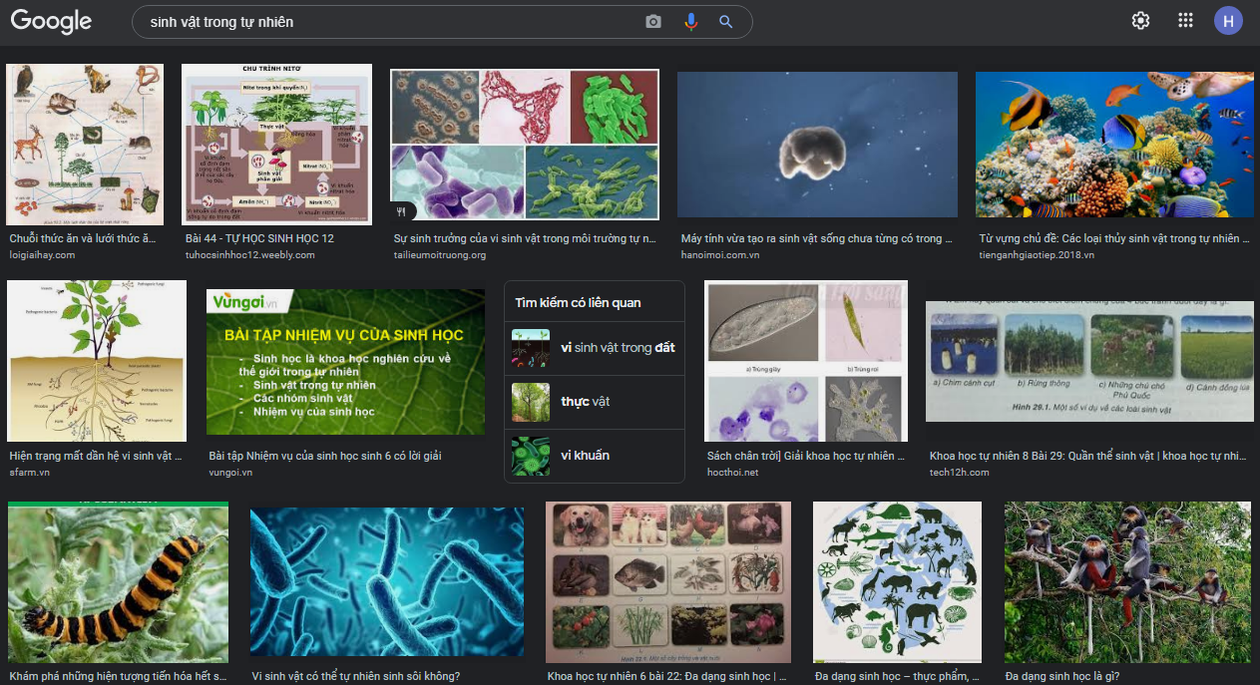
Như vậy, các sinh vật trong tự nhiên là rất khác nhau? Tại sao vậy?

Slide 8
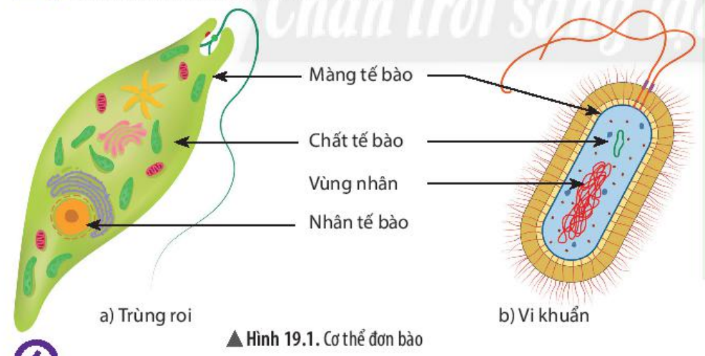
1. Cơ thể đơn bào
Đặc điểm chung nhất của cơ thể trùng roi và vi khuẩn?

Slide 9
1. Cơ thể đơn bào
Cơ thể cấu tạo từ một tế bào.

Slide 10
1. Cơ thể đơn bào
Thành phần tế bào của chúng gồm những gì?

Slide 11
1. Cơ thể đơn bào
Chúng có những hoạt động nào để sống?

Slide 12
1. Cơ thể đơn bào
Trong thực tế chúng ta có thể quan sát chúng bằng mắt thường không?

Slide 13
1. Cơ thể đơn bào
Hãy kể tên một số sinh vật đơn bào mà em biết.

Slide 14
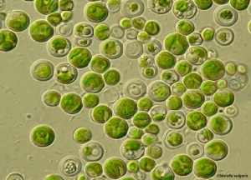
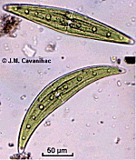
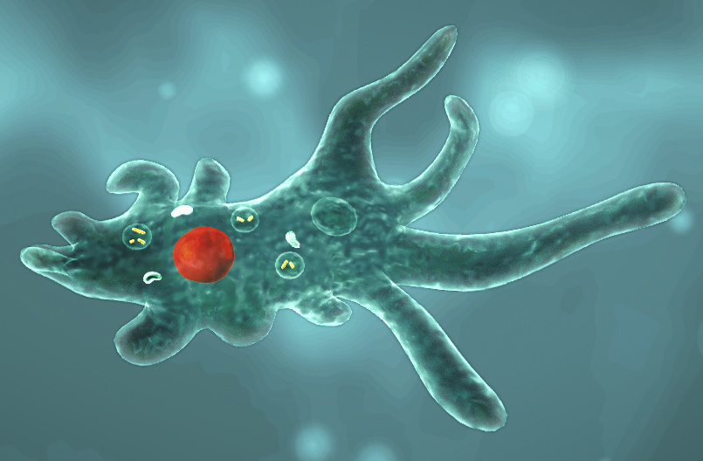
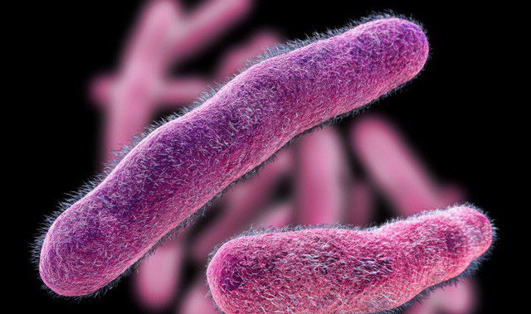
Đa dạng của sinh vật đơn bào
Tảo lục đơn bào
Tảo silic
Trùng biến hình
Trùng Giày
Vi khuẩn lactic
Vi khuẩn lao

Slide 15
1. Cơ thể đơn bào
Cơ thể đơn bào có những đặc điểm nào?
Cơ thể đơn bào cấu tạo từ một tế bào. Tế bào đó thực hiện được các chức năng của một cơ thể.
Ví dụ: Vi khuẩn E. coli, vi khuẩn lactic, tảo lục đơn bào, trùng roi,…

Slide 16
Bài tập
Xác định cơ thể đơn bào, đa bào bằng cách hoàn thành bảng sau:
Cơ thể | Số lượng tế bào cấu tạo nên cơ thể | Loại cơ thể
 |  | Đơn bào | Đa bào
Vi khuẩn E. coli
Cây bưởi
Trùng roi
Con ếch
1
✓
Nhiều
✓
1
✓
Nhiều
✓

Slide 17
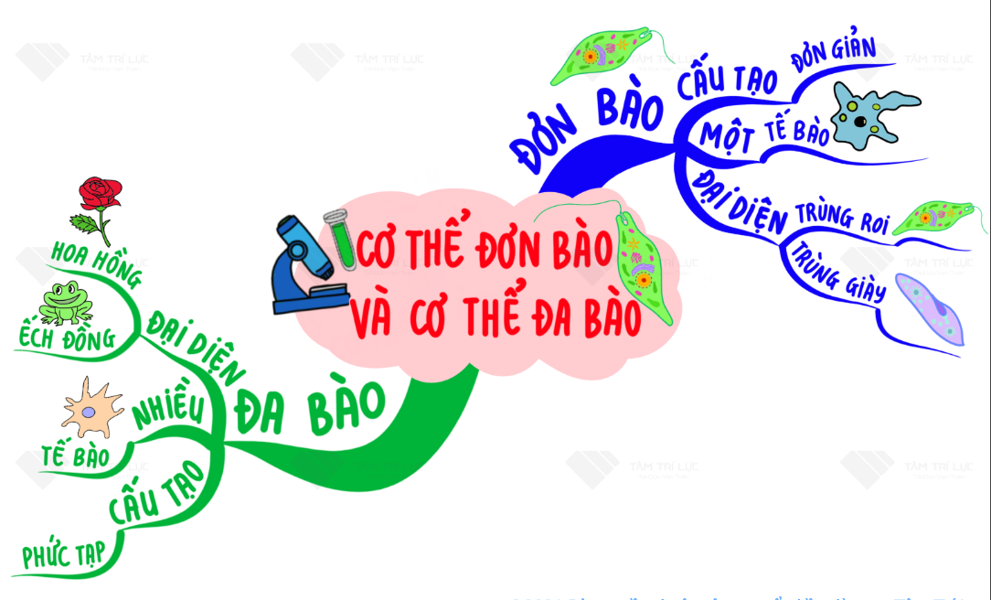

Slide 18
DẶN DÒ
Học thuộc bài cũ, trả lời các câu hỏi và bài tập tr. 93/sgk.
Diễn đạt bằng lời nội dung tóm tắt bài học trên sơ đồ tư duy.
Xem trước bài 20. CÁC CẤP ĐỘ TỔ CHỨC TRONG
CƠ THỂ ĐA BÀO

